Slide 1



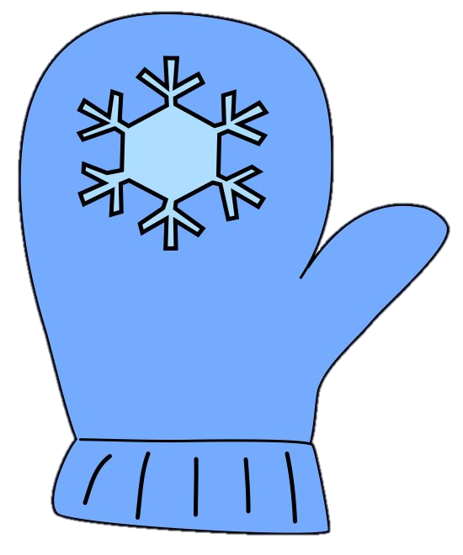







ВО
ФО
ФА
ВУ
ФУ
ВА

